Slide 1

Webアプリケーション開発演習A
JSPをサーバーにアップしてみよう
情報システム専攻科2年

Slide 2



JSPになれよう
・if、forについて
JSPでもjava同様にif、forが書ける。
よくある書き方としては、<%%>とHTMLを混在
させて書くことが多い。

Slide 3
Webのフォルダ構成を知ろう
Notes:
テーマ発表

Slide 4
JSPをサーバーにアップ！ WEBのフォルダ構成 もっとJSP
目次
Notes:
テーマ発表

Slide 5
JSPをサーバーにアップ！ WEBのフォルダ構成 もっとJSP
目次
Notes:
テーマ発表

Slide 6
JSPをサーバーにアップ！
まずは、前回HTMLを
アップロードしたサーバーに
JSPファイルをアップロード
してみましょう！

Slide 7
JSPをサーバーにアップ！
アップロードするのは
前回作ったkadai1.jsp
※もし無い人は隣の人にもらう

Slide 8
JSPをサーバーにアップ！
https://github.com/nishino-naoyuki/2018Web/
サーバー接続マニュアル-その２.pdf

Slide 9
JSPをサーバーにアップ！ WEBのフォルダ構成 もっとJSP
目次
Notes:
テーマ発表

Slide 10

WEBのフォルダ構成
WEBフォルダの構成には決まりごとがあります。

Slide 11


WEBのフォルダ構成
先ほど、アップしたフォルダを確認してみましょう。
opt
webappsフォルダはTOMCATの
展開フォルダ！
ここにWEBアプリケーションが
格納されます！
apache-tomcat-8.5.31
webapps
1234567
webappsの直下のフォルダの
「名前＝WEBアプリケーション名」
となります。
Notes:
まず、一つ目の重要なフォルダは
webappsフォルダです。
このフォルダがTOMCATの展開フォルダとなり、ここの下にWEBアプリケーションがフォルダごとにたくさん並びます

Slide 12
WEBのフォルダ構成
URLを思い出して欲しいのですが、URL
にWEBアプリケーション名が使われていました
http://jousen.aso-abcc.com/1234567/test.jsp
http://jousen.aso-abcc.com/1234567/test.jsp
ここがWEBアプリケーション名
つまり、webappsの直下のフォルダ名と一致する
Notes:
そうなんです、ホスト名といわれる部分のあとにくるのは実はWEBアプリケーション名で
webappsの直下のフォルダ名と一致します
このフォルダ構成は非常に重要ですので、必ず覚えてください！！！！

Slide 13
JSPをサーバーにアップ！ WEBのフォルダ構成 もっとJSP
目次
Notes:
テーマ発表

Slide 14
もっとJSP
教科書P.115
JSPにはpageディレクティブというのがあり、ページ（画面）ごとの設定を記載できます。
Notes:
ここは教科書を使ってさらっと行く

Slide 15

もっとJSP
ところで、JSPで書いたコードと実際にブラウザで表示させたHTMLのソースコードが違うの気付きましたか？
Notes:
ここは教科書を使ってさらっと行く

Slide 16
もっとJSP
スクリプトレットタグ<%%>は
どこいった！？
書いたコード
ブラウザで表示したHTMLコード
Notes:
ここは教科書を使ってさらっと行く

Slide 17
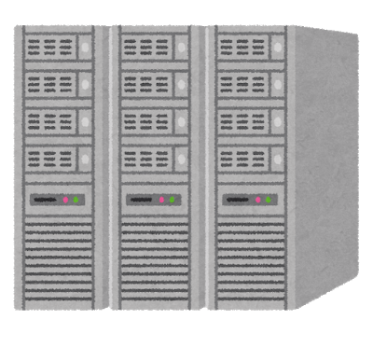


もっとJSP
麻生のサーバー
リクエスト
http://jousen.aso-abcc.com/1234567/test.jsp
インターネット
学校・自宅など
レスポンス
Notes:
図で表すとこんな感じ・・・・
サーバーにおいてあるファイルは<%%>が入っているけど
実際にレスポンスで帰ってきたファイルにはありませんね

Slide 18
もっとJSP
<%%>の部分が
実行される
麻生のサーバー
リクエスト
http://jousen.aso-abcc.com/1234567/test.jsp
インターネット
学校・自宅など
レスポンス
Notes:
教科書P.108に書いてあるように実はJSPファイルは
サーバー側でスクリプトレットタグの部分は実行されます。
レスポンスとして返されるのは「実行した結果」のみです。
だから、レスポンスには<%%>がないのです

Slide 19

Webのフォルダ構成を知ろう
・WEBのフォルダ構成（かなり重要）
webappsの直下にWEBプロジェクトのフォルダが
ある
・JSPのスクリプトレットタグ（<%%>）の部分は
サーバー側で実行され、その結果のみが
レスポンスとして返される

